Slide 1

POST VENTA HFC

Slide 2
POST
VENTAS
HFC
Cambio de Plan
SOT de Contingencia
Traslado Externo
Baja Deco Alquiler
Decodificador Adicional

Slide 3
CAMBIO DE PLAN (masivo)
Modificación del servicio en general.
SOT DE CONTINGENCIA (masivo)
Se pueden presentar varios tipos de contingencia, cambio de cuenta (customer o código), viceversa.
Migración de CE a Masivo.
Migración de customer a customer
Cambio de titularidad / Reac. Del servicio
ATENCIÓN
«POST VENTA»
TRASLADO EXTERNO (RES.)
Instalación en nueva dirección.
Se realiza baja y Alta.
DECO
ADICIONAL
Se adicionará (n) deco(s) al servicio ya contratado.
BAJA DE
DECO
Se realizará el retiro de deco(s) del servicio contratado.

Slide 4
CAMBIO DE PLAN
1.- Ingresa mi ficha en APK y lo primero que debo validar es el nombre del cliente y el tipo de atención que solicita el tecnico que realice.

Slide 5
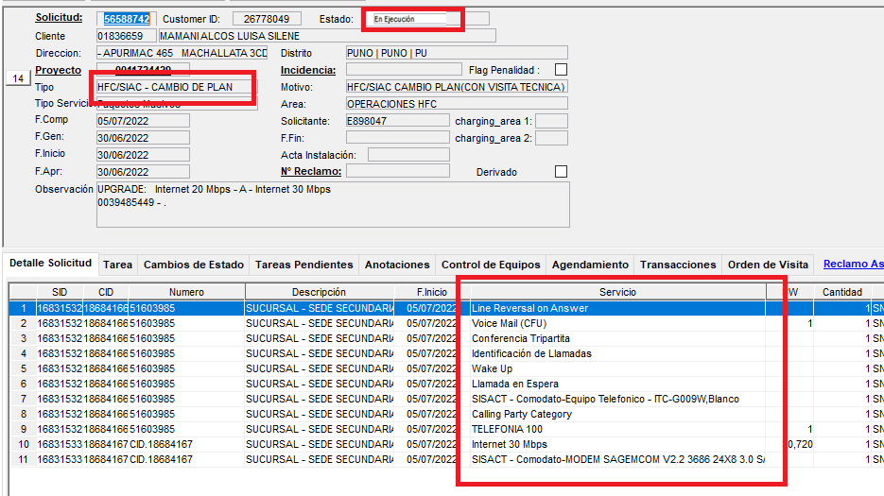
2.- Luego realizamos la búsqueda en SGA y validamos que la SOT este bien generada(nombre del cliente, estado en ejecución, tipo de trabajo, tipo de servicio).

Slide 6
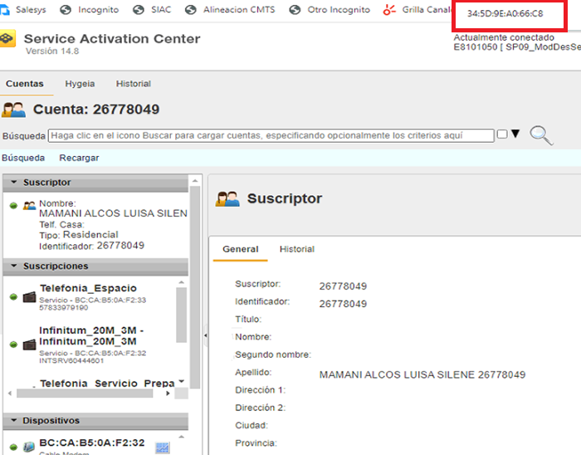
3.- Verificar equipos en Incógnito para verificar filtrando los equipos que mantiene (EMTA). Si valido que no mantiene su equipo se debe confirmar la suma y el modelo correcto en Pokémon.

Slide 7
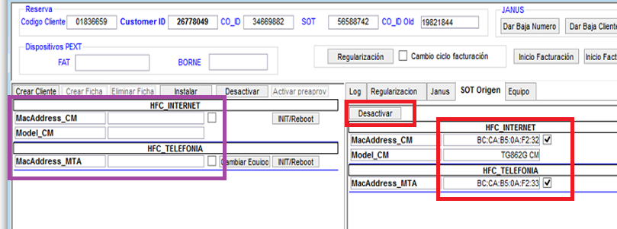
4.- Se ingresará a Provisión Fija para proceder con desactivación de equipos. Debemos ingresar a SOT Origen y seleccionar cada equipo y luego botón Desactivar.
NOTA: Si no permite la desactivación desde Provisión Fija, deberá realizarse manual.
DESACTIVACION

Slide 8
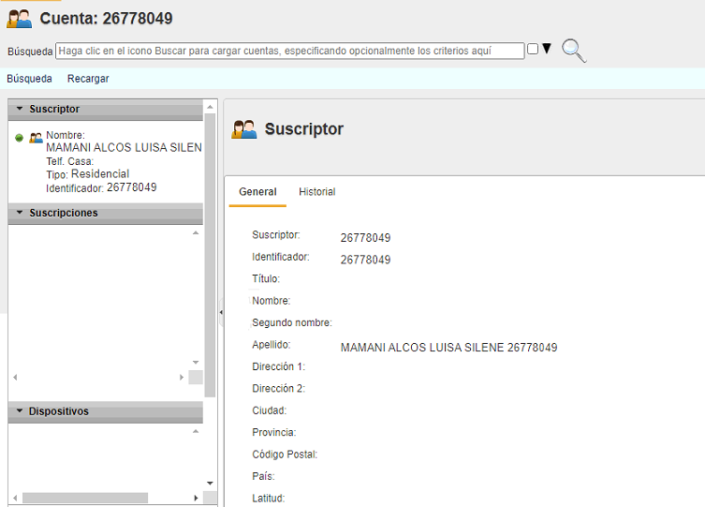
5.- Ingresar a Incognito y Actualizar para verificar que todos los equipos se hayan desactivado (debe quedar vacío).

Slide 9
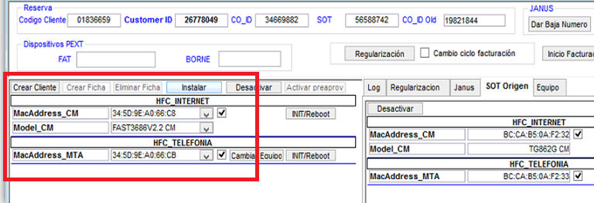
6.- Se ingresará a Provisión Fija para proceder con activación de equipos.
NOTA: De generar con reservas diferentes, se deberá desinstalar todo lo activado y eliminar ficha para volver a activar

Slide 10
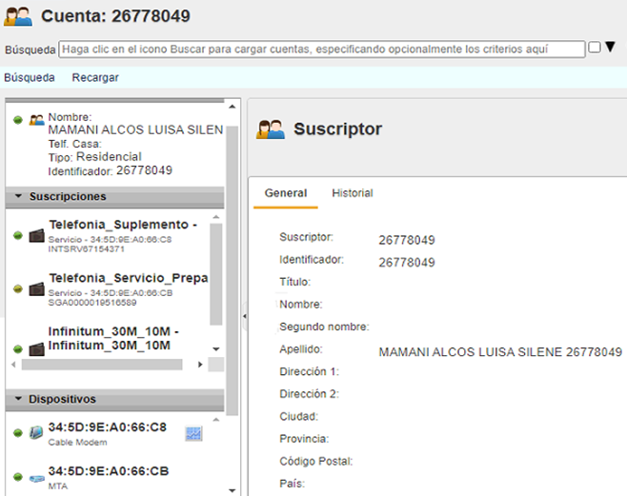
7.- Se verificará en Incógnito que todos los equipos hayan activado con reservas correctas (En caso algún equipo no active se verificará el motivo y se indicará al técnico en observaciones de APK).

Slide 11
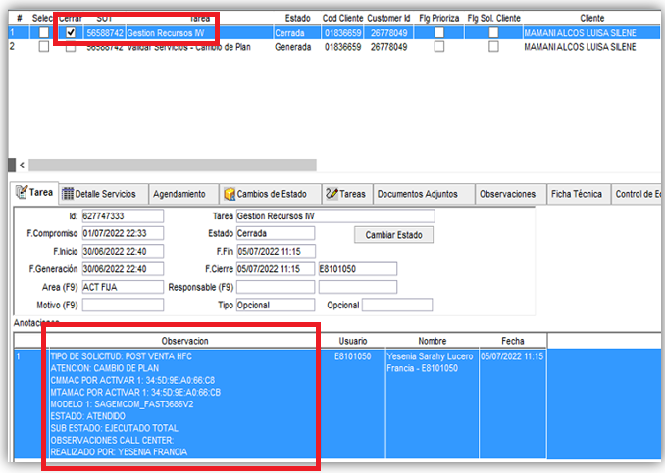
8.- Culminada la gestión, se dejará plantilla de atención en la SOT que técnico derivó «Cambio de plan»
9.- Por ultimo, se da guardar a ficha APK.

Slide 12

CAMBIO DE PLAN + REPETIDOR
Cambio de plan con etiqueta de REPETIDOR solo se aceptarán dos modelos de equipos:
ARRIS TG 2482 AL
1
ARRIS TG 3442 A
2
INFINITY 601 CM
3
Antes de activar el nuevo plan en la SOT de cambio de plan se debe eliminar ficha de la SOT de origen(instalación o portabilidad).
Para activar el EMTA INFINITY se activara de la siguiente manera , Infinity601 CM

Slide 13
TRASLADO EXTERNO
1.- Ingresa mi ficha en APK y lo primero que debo validar es el nombre del cliente y el tipo de atención que solicita el tecnico que realice.

Slide 14
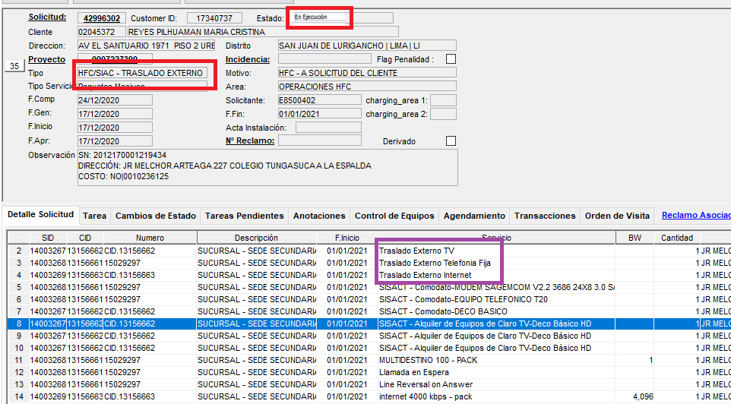
2.- Luego realizamos la búsqueda en SGA y validamos que la SOT este bien generada(nombre del cliente, estado en ejecución, tipo de trabajo, tipo de servicio).
💡 SOT debe contar con etiquetas de Traslado correspondientes a cada play y estar generada como el plan actual del cliente (EMTA – Decos – Paquetes).

Slide 15
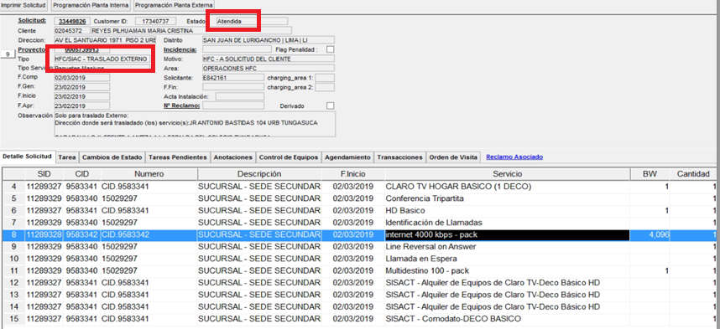
3.- Debemos buscar una SOT de su ultima modificación: atendida, cerrada o en ejecución(debe tener plantilla que ya fue ejecutada), para realizar la comparación con su plan contratado(debe coincidir con tu SOT de traslado externo).

Slide 16
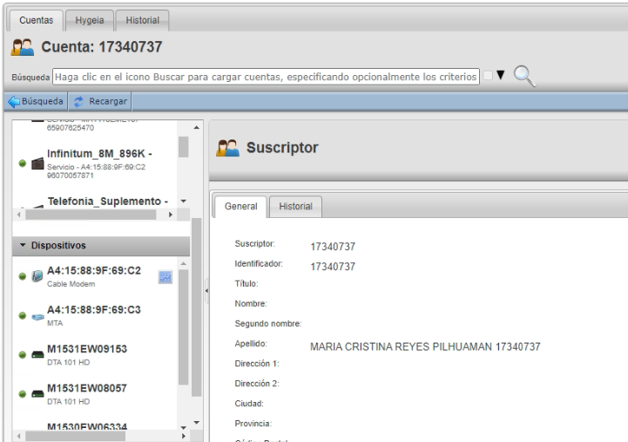
4.- Se ingresará a Incógnito para validar los equipos, debemos tomar nota de ellos.

Slide 17
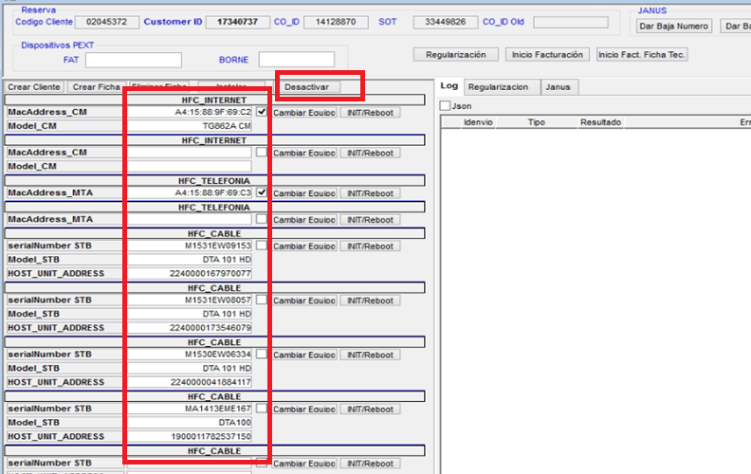
5.- Ingresamos a Provisión Fija con la SOT de su ultima modificación(ej. Cambio de plan, Traslado externo o instalación) y «Desactivar». Confirmar en Incognito la desactivación.
NOTA: Si no permite la desactivación desde Provisión Fija, deberá realizarse manual.

Slide 18
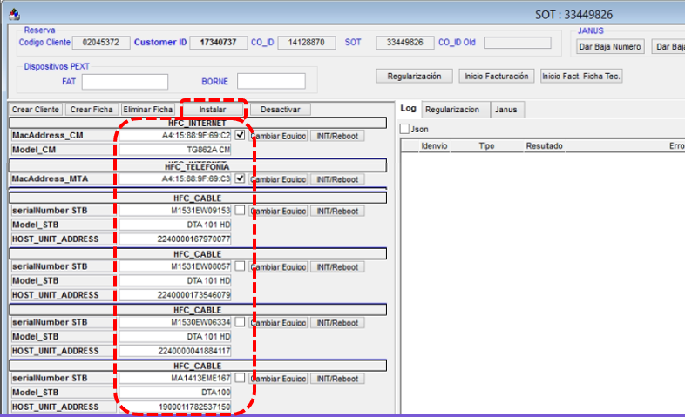
6.- Con la SOT de traslado externo(SOT que envía en APK– carpeta ACT FACTURACION HFC – provisión fija) se procederá con la activación de equipos.

Slide 19
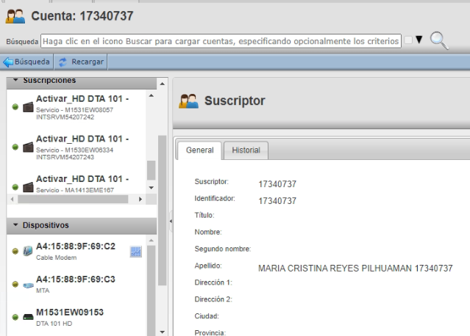
7.- Se tendrá que validar en Incógnito que los equipos hayan activado y sus reservas correctas.
EMTA – SUSCRIPCIONES
DECODIFICADORES – PAQUETES

Slide 20
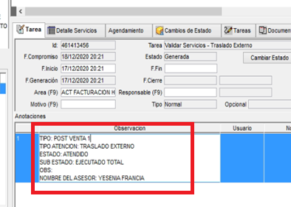
8.- Culminada la gestión, se dejará plantilla de atención en la SOT que técnico derivó «Traslado Externo».
9.- Por ultimo, se da guardar a ficha APK.

Slide 21
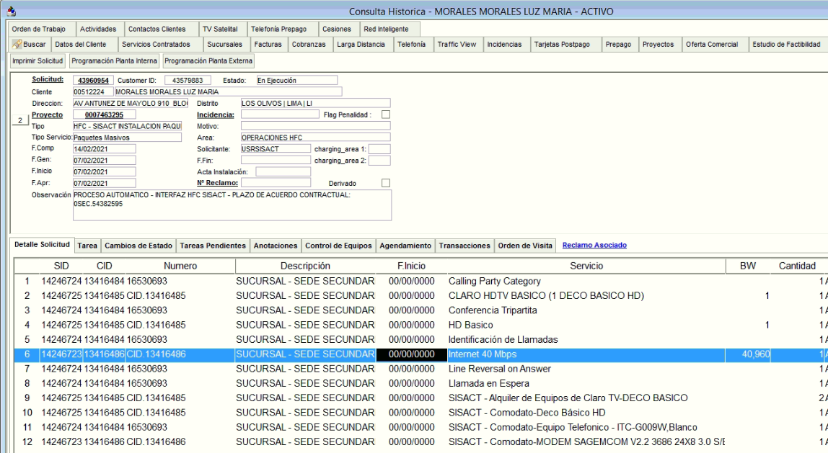
SOT DE ALTA POR CONTINGENCIA
1.- Luego realizamos la búsqueda en SGA y validamos que la SOT este bien generada(nombre del cliente, estado en ejecución, tipo de trabajo, tipo de servicio).

Slide 22
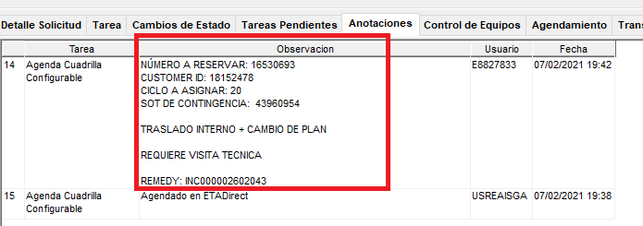
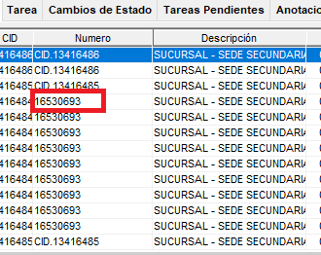
2.- Validar:
NÚMERO A RESERVAR (Cambia cuando es traslado externo a Provincia o cambio de número).
CUSTOMER ID (Donde Saldrán los equipos) VALIDAR CO-ID Se encuentra dentro del modulo de Provisión Fija.

Slide 23
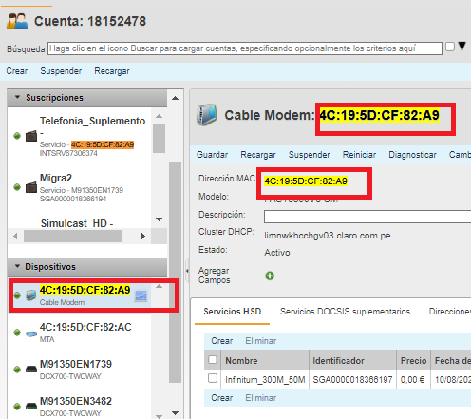
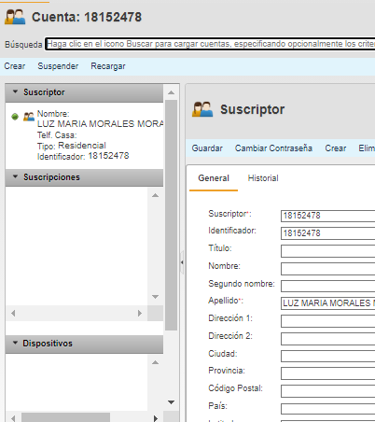
3.- En el customer de la plantilla de Contingencia del SGA vamos a encontrar los equipos
Primero debemos validar EMTA con la ficha del Salesys(FILTRANDO) para validar si mantiene. Si todo esta bien procedemos a desinstalar todos los equipos y eliminar todas las reservas(manual o desde provisión fija).

Slide 24
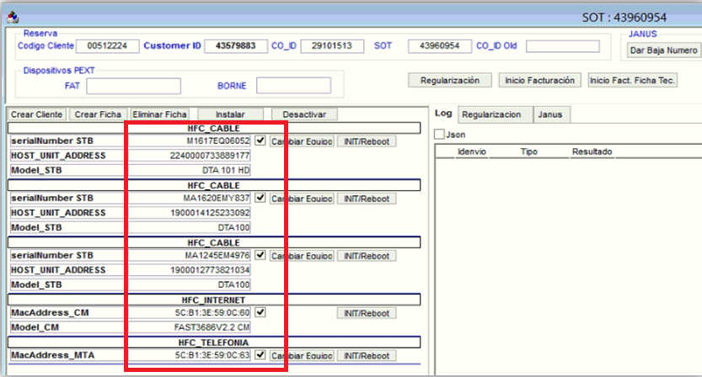
4.- Ingresamos con la SOT enviada a PROVISION FIJA, colocamos los equipos en los espacios correspondientes y enviamos a activar.

Slide 25
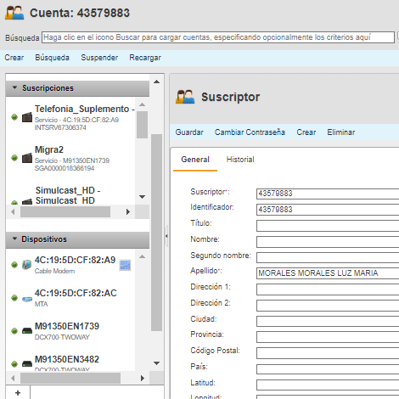
5.- Validaremos en Incognito que todos los equipos activen en el nuevo customer con sus reservas correctas y tipificamos el caso como ATENDIDO.
EMTA – SUSCRIPCIONES
DECODIFICADORES – PAQUETES
7.- Culminada la gestión, se dejará plantilla de atención en la SOT que técnico derivó «SOT de Contingencia».

Slide 26
DECODIFICADOR ADICIONAL
1.- Ingresa mi ficha en APK y lo primero que debo validar es el nombre del cliente y el tipo de atención que solicita el tecnico que realice.

Slide 27
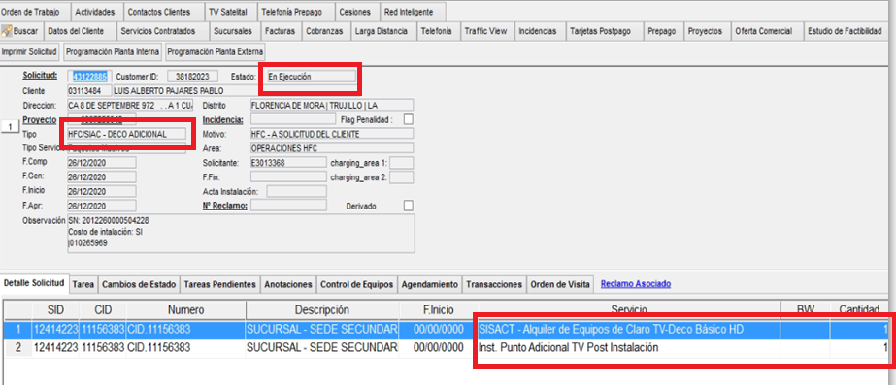
2.- Luego realizamos la búsqueda en SGA y validamos que la SOT este bien generada(nombre del cliente, estado en ejecución, tipo de trabajo, tipo de servicio).

Slide 28
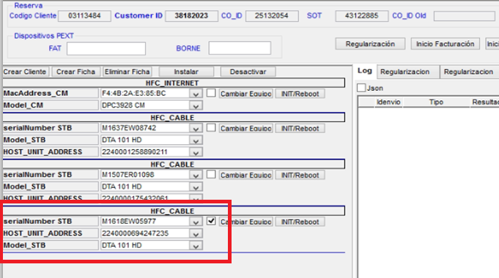
3.- Buscan su SOT en CONTROL DE TAREAS – carpeta ACTIVACIONES HFC TV.
Luego se ingresará por la tarea de «Provisión Fija», eliminan ficha y crean ficha y les aparecerá el estado para proceder con la activación de equipos.

Slide 29
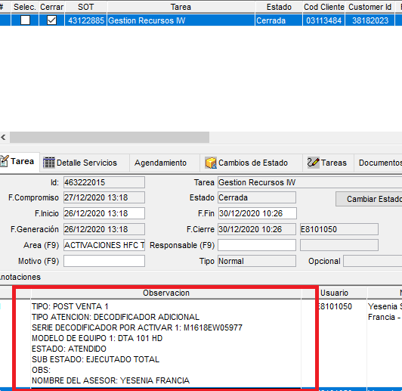
5.- Culminada la gestión, se dejará plantilla (carpeta ACTIVACIONES HFC TV) de atención en la SOT que técnico derivó «Decodificador adicional».
6.- Por ultimo, se da guardar a ficha APK.

Slide 30
BAJA DE DECO EN ALQUILER
1.- Ingresa mi ficha en APK y lo primero que debo validar es el nombre del cliente y el tipo de atención que solicita el tecnico que realice.

Slide 31
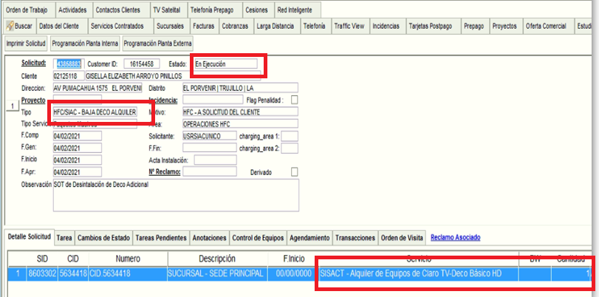
2.- Luego realizamos la búsqueda en SGA y validamos que la SOT este bien generada(nombre del cliente, estado en ejecución, tipo de trabajo, tipo de servicio).

Slide 32
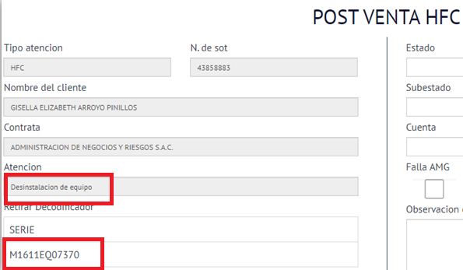
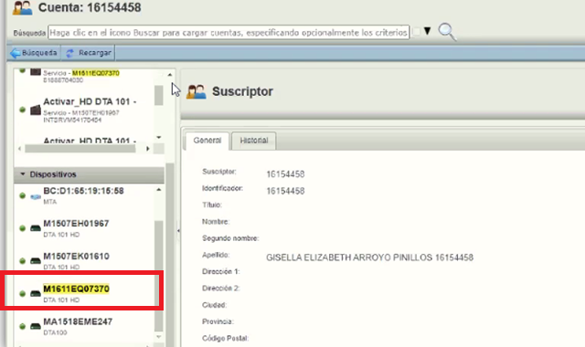
3.- Se ingresará a Incógnito, se buscará el equipo que técnico envía a Desinstalar.

Slide 33
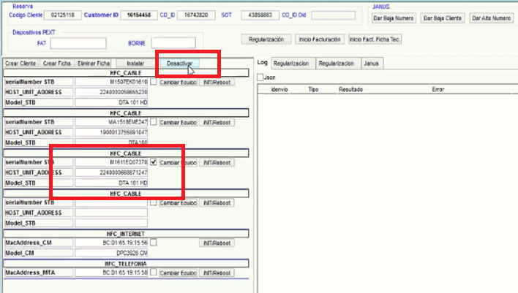
4.- Buscan su SOT en CONTROL DE TAREAS – carpeta ACTIVACIONES HFC TV.
Se procederá con la desinstalación desde provisión fija o desde incognito de forma manual en el orden (Suspender-Cambiar cabecera VES-Desinstalar).

Slide 34
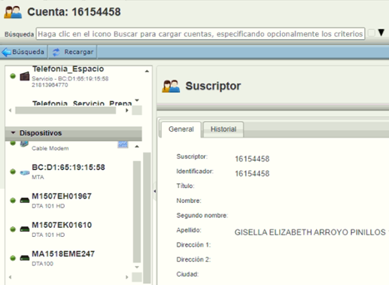
5.- Realizada la desinstalación del equipo, se debe confirmar en Incognito.

Slide 35
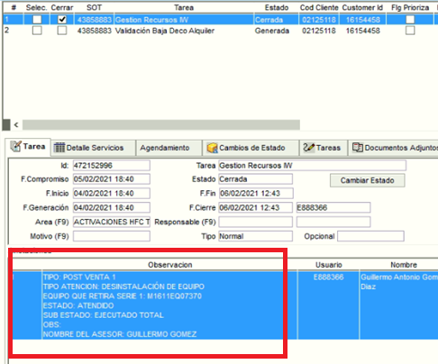
6.- Culminada la gestión, se dejará plantilla de atención en la SOT(carpeta ACTIVACIONES HFC TV) que técnico derivó «Baja deco en alquiler».
7.- Por ultimo, se da guardar a ficha APK.

Slide 36
LO QUE DEBES SABER…
Si en una POSTVENTA HFC – CAMBIO DE PLAN , verificamos que tiene servicio de DECODIFICADOR y cuando activamos se levanta todo el servicio a excepción de 1 o 2 decos , se procederá a enviar ATENDIDO , pero se informara en OBS de Salesys el DECO que no esta activando
Si el técnico informa en OBS de Salesys que no cuenta con STOCK , esta información va a ser justificación suficiente para poder activarle como el TECNICO ME ESTA INFORMANDO , INDEPENDIENTEMENTE de la VELOCIDAD
Si cuando valido la SOT EN SGA , verifico que es una SOT RECHAZADA , voy a validar en OBS DE SALESYS LO QUE ME ESPECIFICA EL TECNICO , ya que ha veces los cambio de plan o POSTVENTAS se rechazan y técnico nos pide que retornemos al plan anterior , de ser así lo atenderemos con una SOT DE MODIFICACION ANTERIOR , de no indicar en OBS el motivo , se procederá a RECHAZAR EL CASO por SOT NO HABILITADA
Si el visualizo que el TRASLADO EXTERNO es a otra provincia , el técnico puede OPTAR por cambiar de equipo ya que al ser a OTRA PROVINCIA estaríamos dándole esa opción

